Slide 1
Доклад на тему: «Землетрясение и меры безопасности при них», дисциплина: Безопасность жизнедеятельности
РОССИЙСКИЙ УНИВЕРСИТЕТ ДРУЖБЫ НАРОДОВ
Факультет физико-математических и естественных наук
Выполнила студентка НКНбд-01-21
Маслова Анастасия

Slide 2
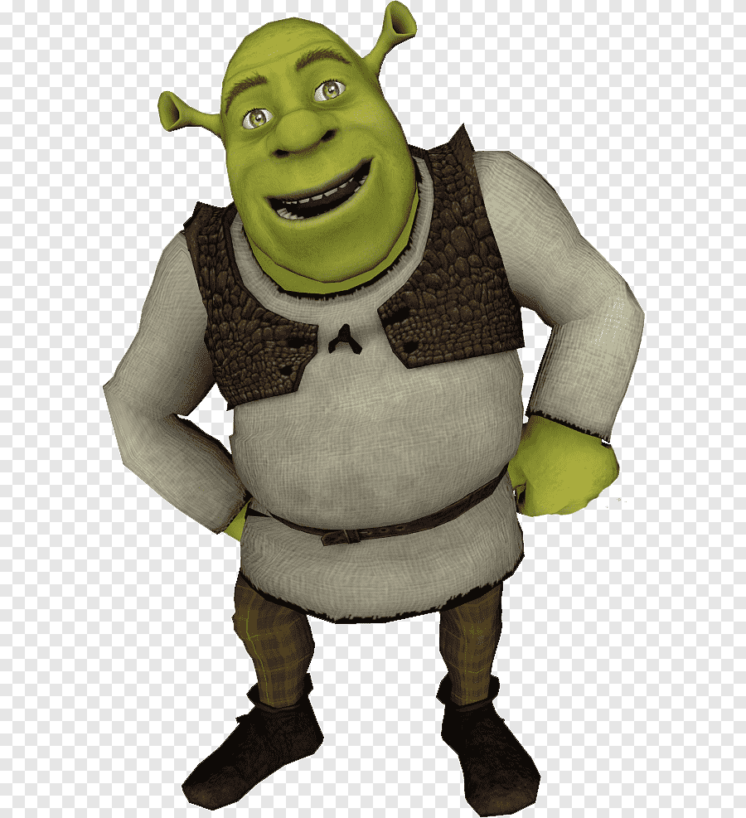
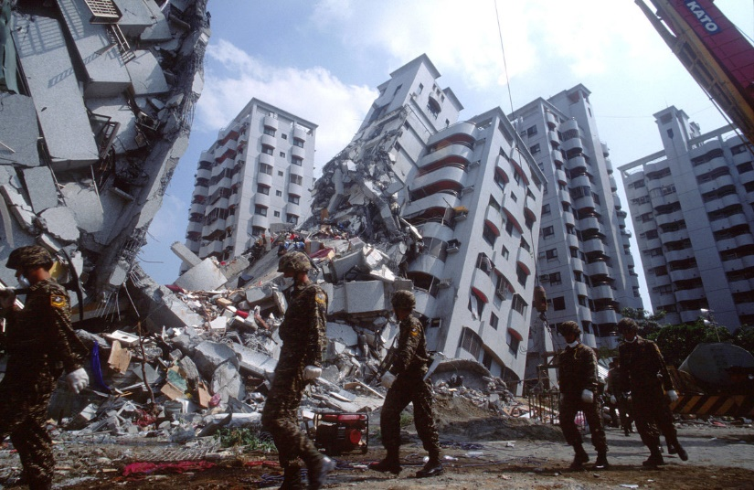

Slide 3
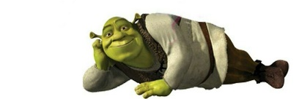
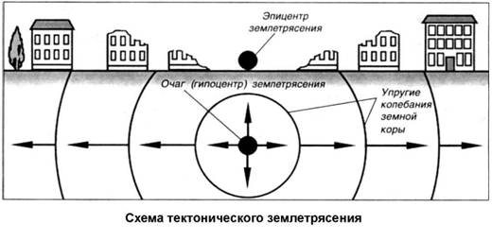

Slide 4
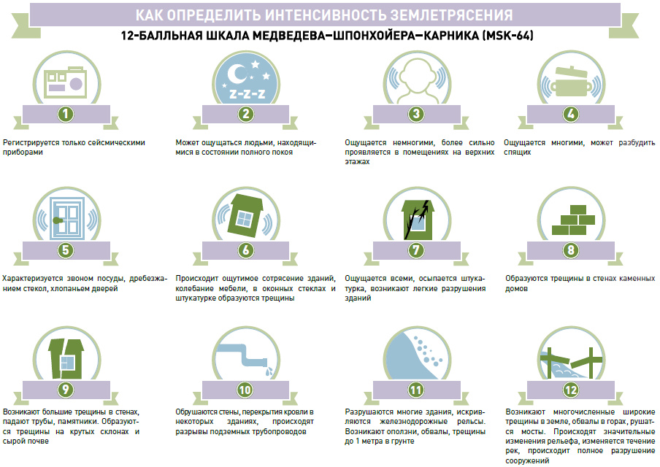

Slide 5


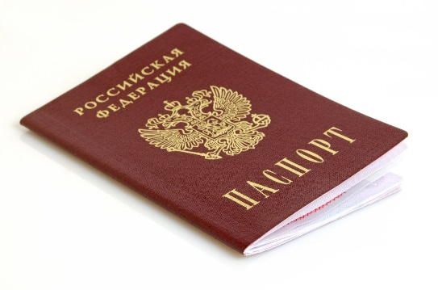

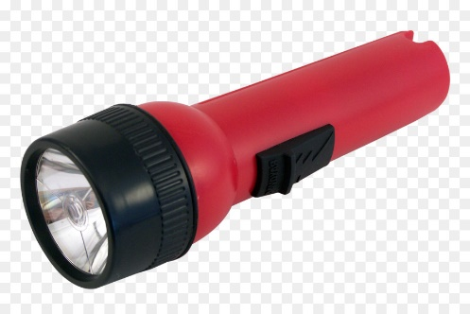
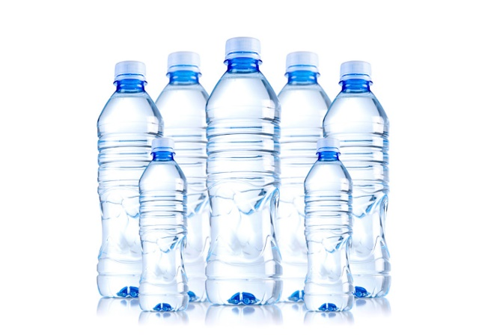
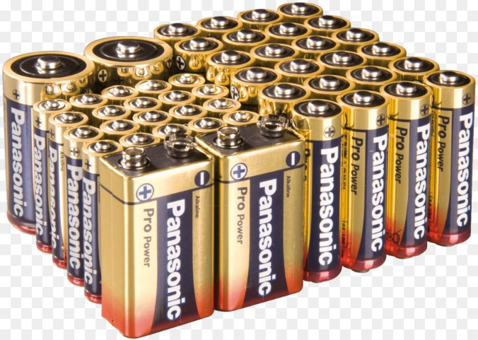
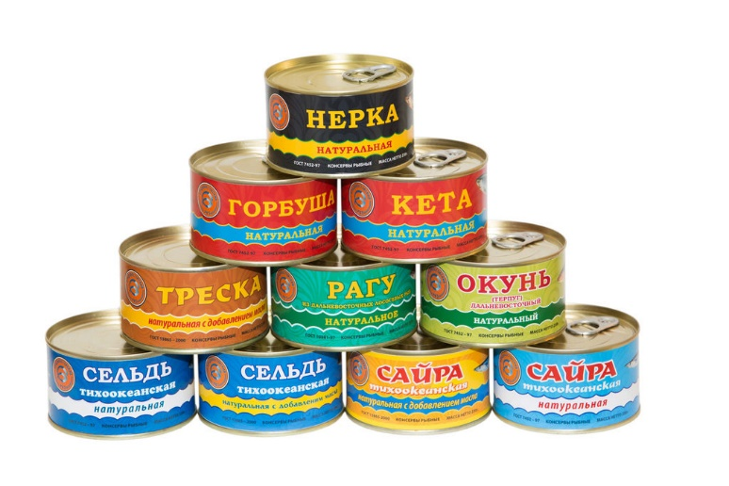
Что иметь в доме на случай землетрясения:

Slide 6

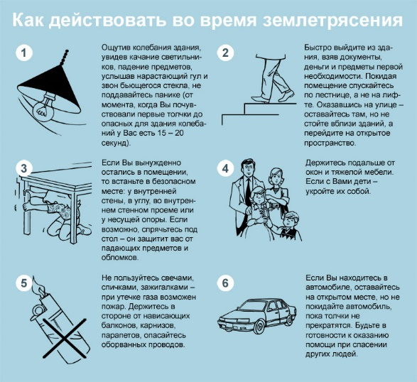

Slide 7
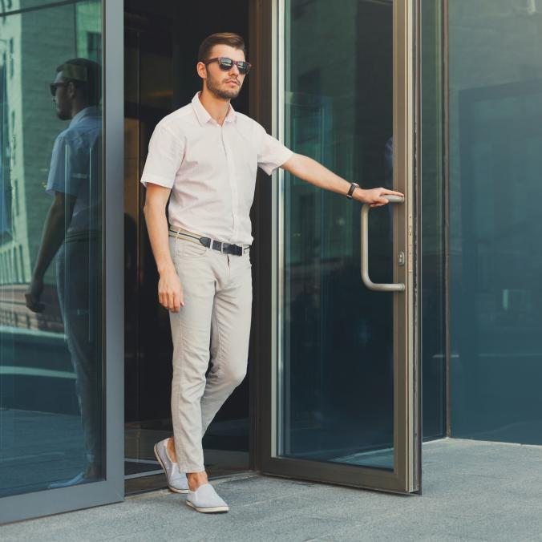
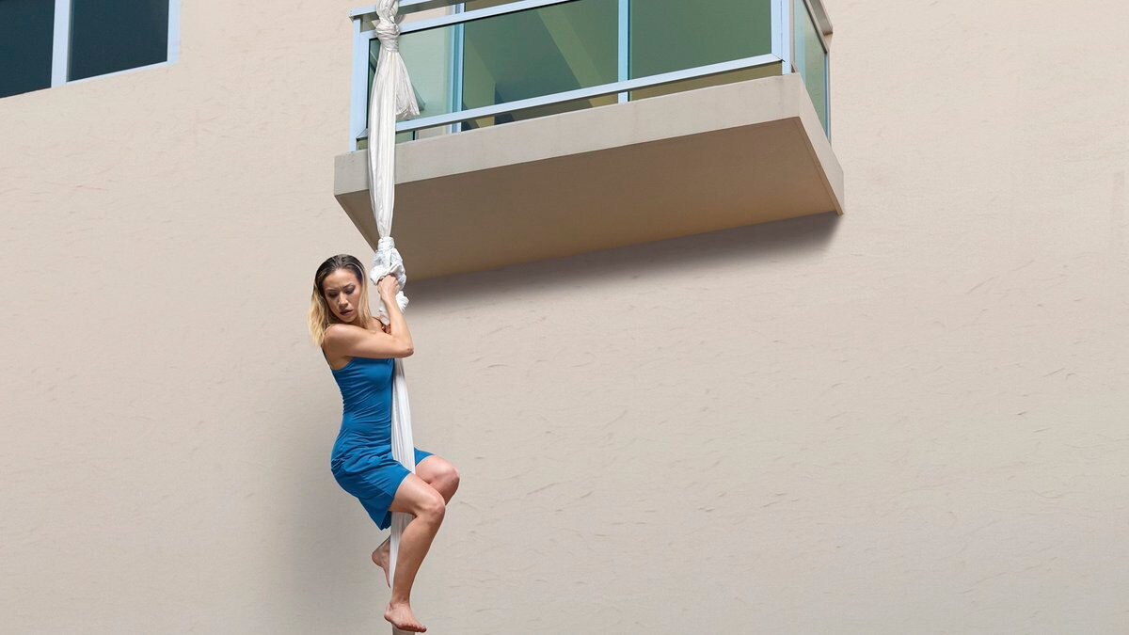
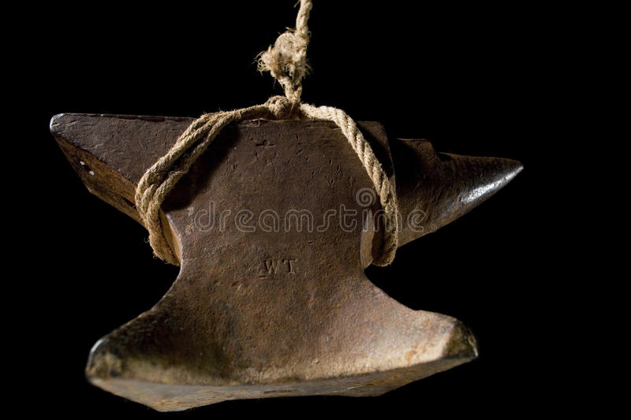


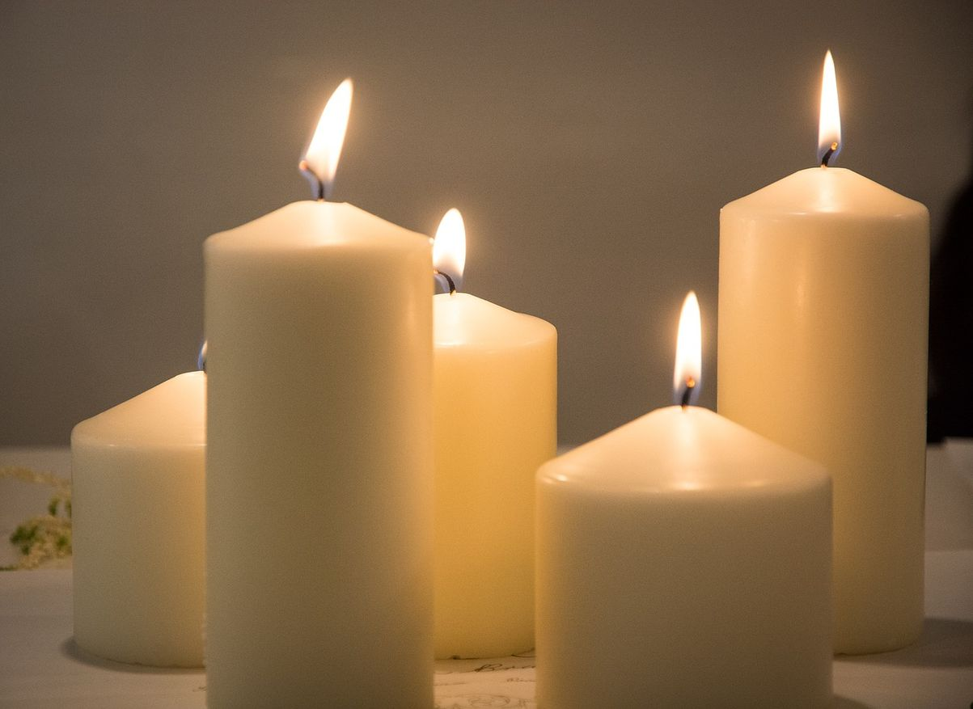
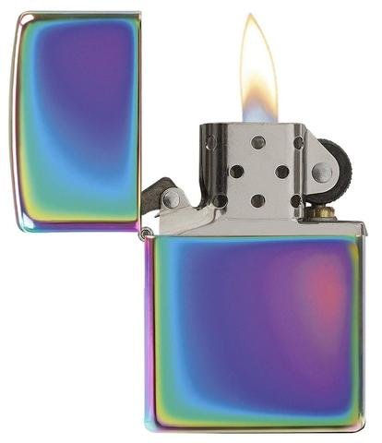


Во время землетрясения
НЕЛЬЗЯ!!!

Slide 8
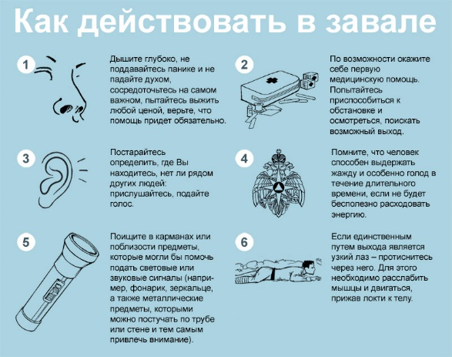
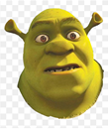

Slide 9
Как вести себя после землетрясения?

Slide 10
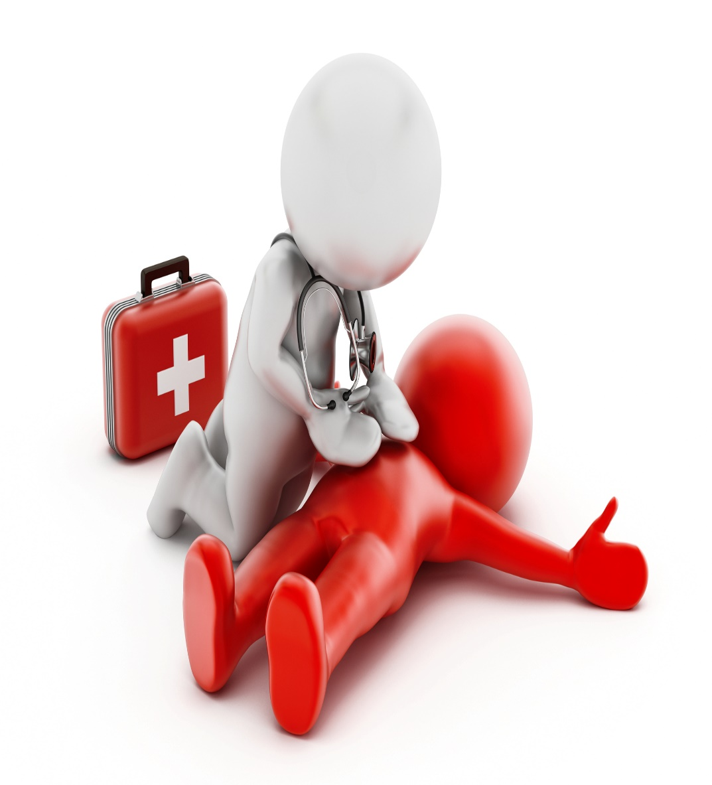
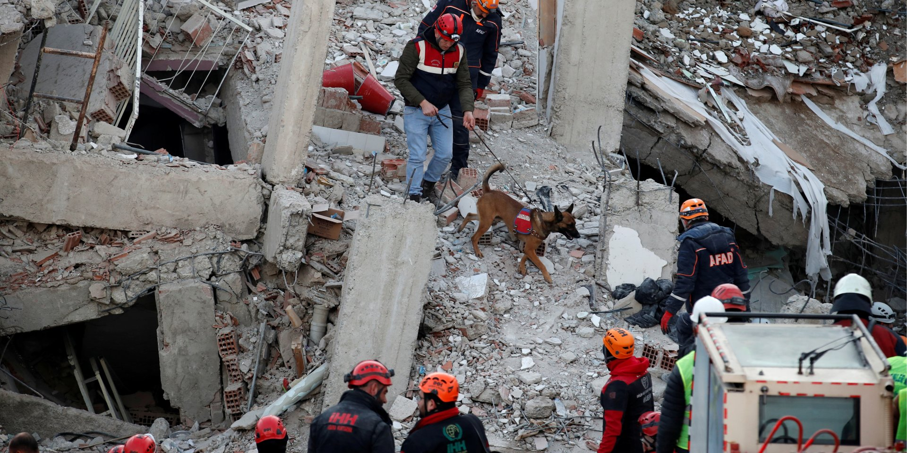
Шаг 1.

Slide 11

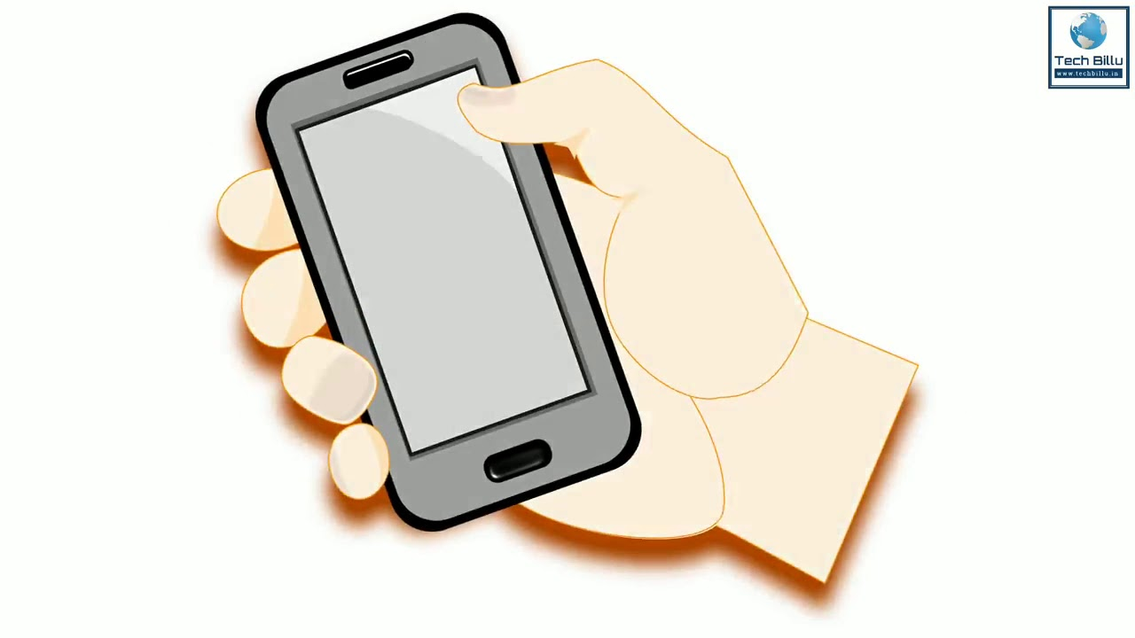
Шаг 2.

Slide 12

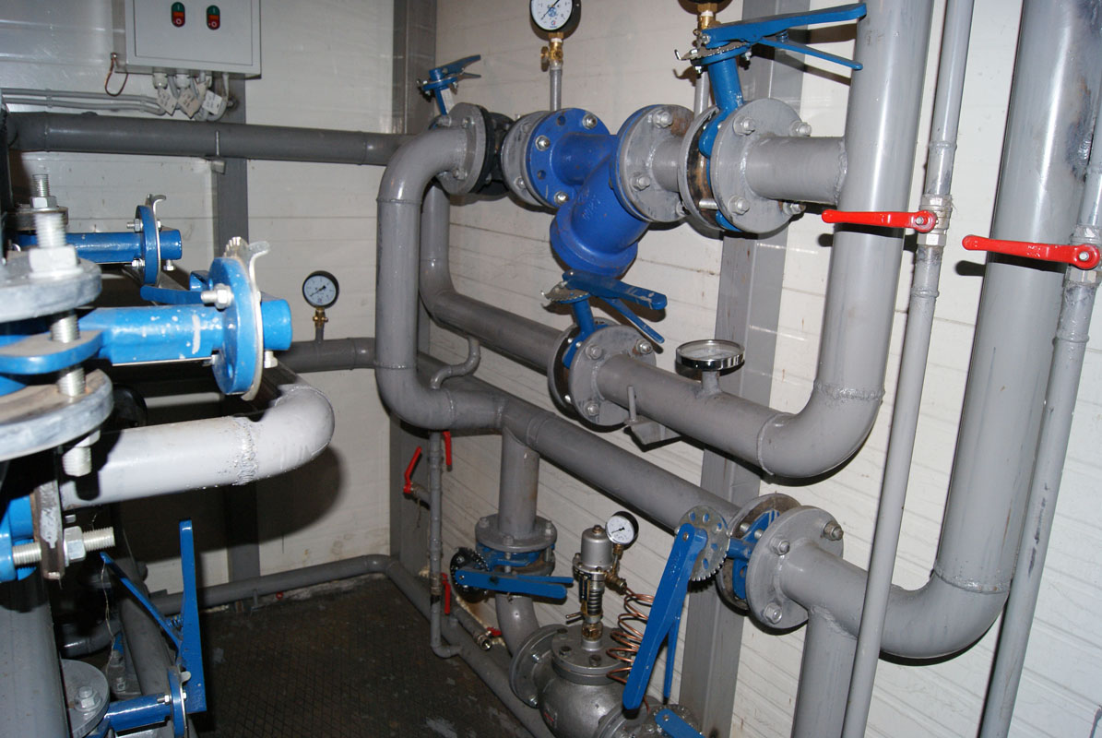
Шаг 3.

Slide 13
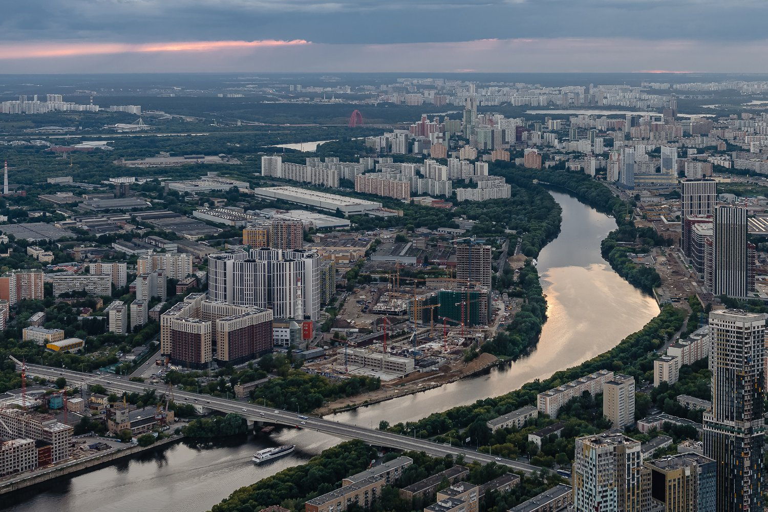

Slide 14
Использованные источники:
https://50.mchs.gov.ru/deyatelnost/poleznaya-informaciya/rekomendacii-naseleniyu/2-chs-prirodnogo-haraktera/zemletryasenie
https://ru.wikipedia.org/wiki/Землетрясение
https://nat-geo.ru/science/moskovskie-zemletryaseniya-opasnost-dremlyushej-ugrozy/

Slide 15
